Slide 1
Этапы разработки ПО
Как создать интерфейс мобильного приложения

Slide 2
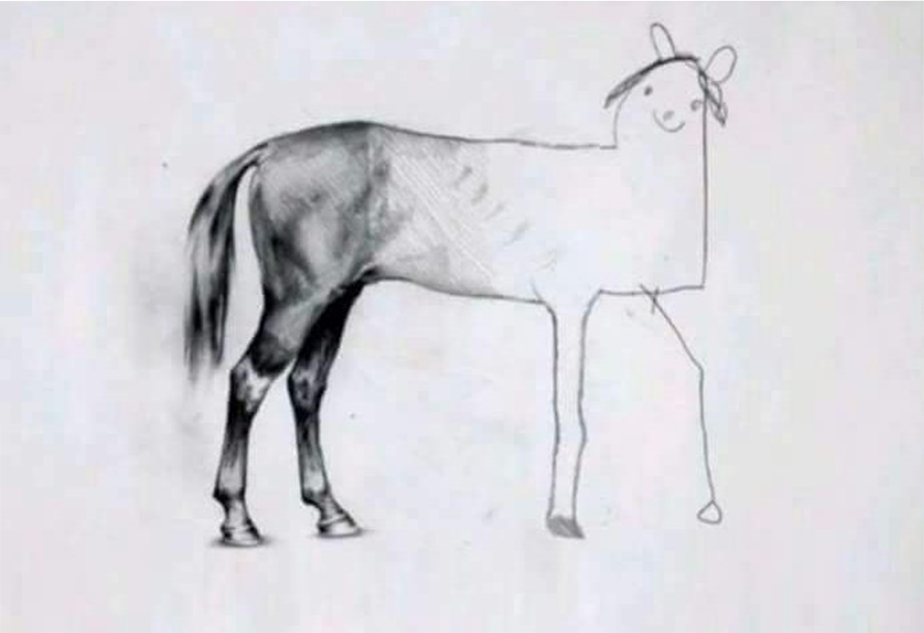
Код
Приложение
Интерфейс

Slide 3
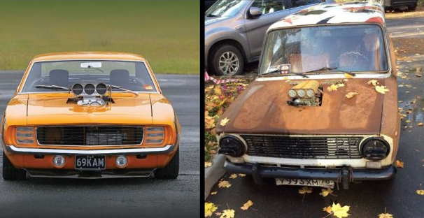
Дизайн приложения

Slide 4

Дизайн
VS
Начинка

Slide 5
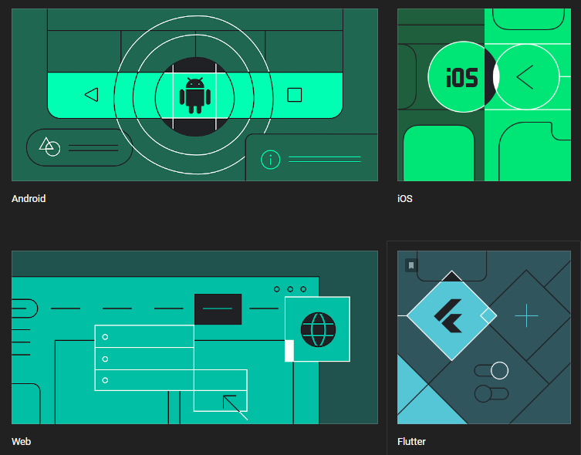
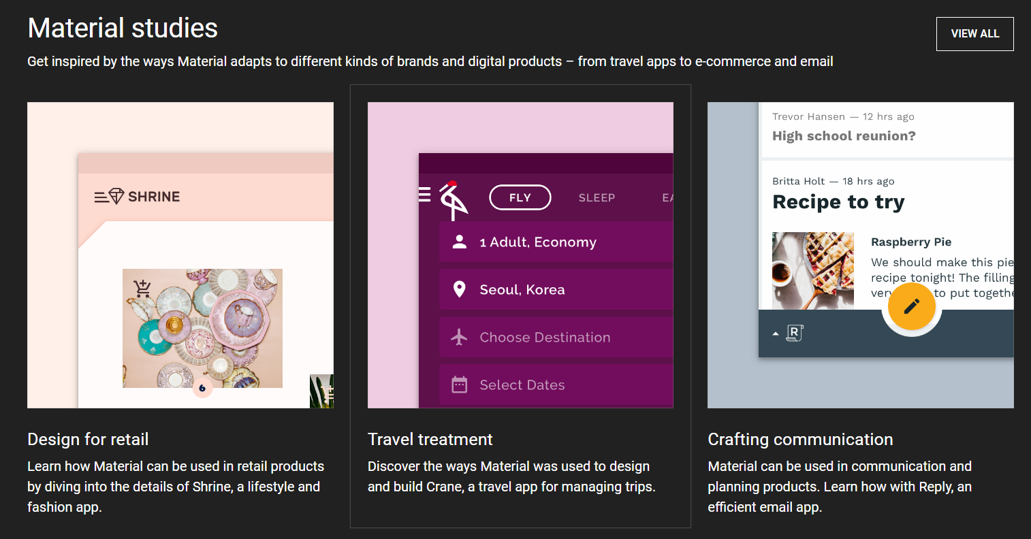
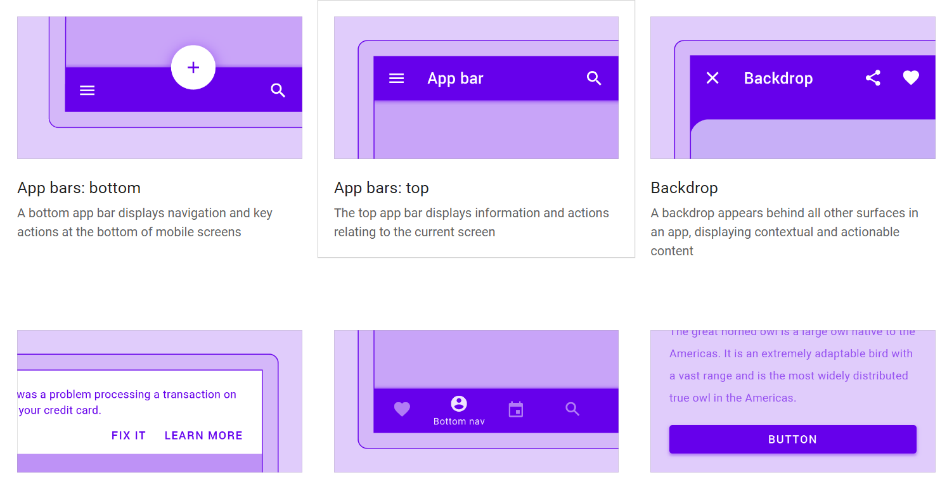
Точка зрения компании Google
material.io/design

Slide 6
Цветовая гамма
Макет активности
Текст
Разметка
Основные этапы разработки интерфейса

Slide 7
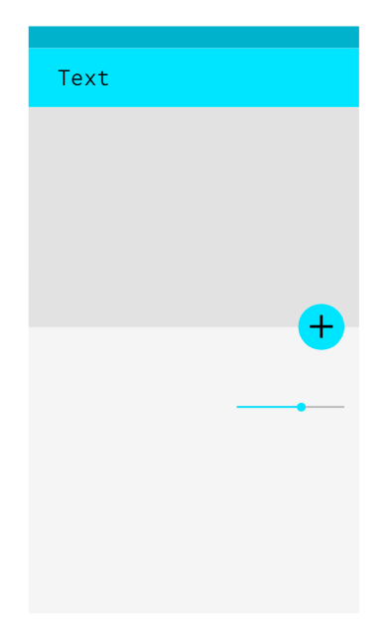
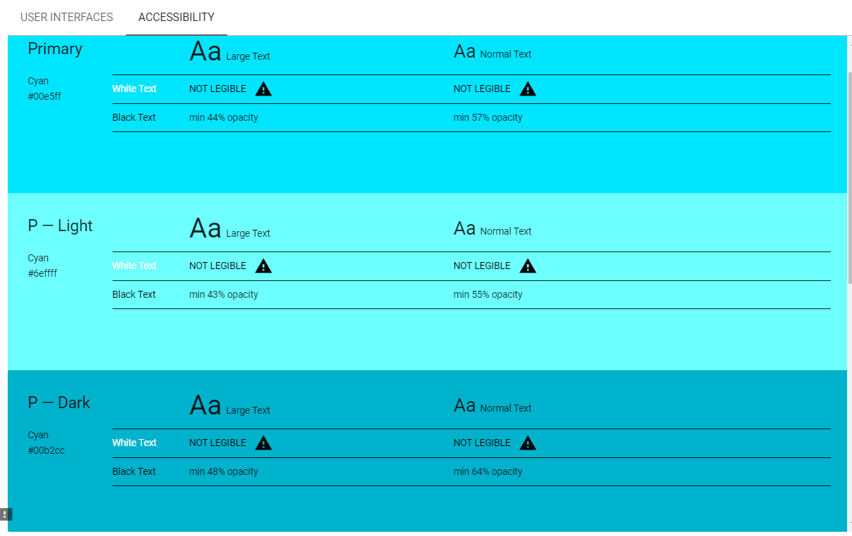
Цветовая гамма приложения
goo.su/3uV0

Slide 8
goo.su/3Uv0
Пример приложения

